Slide 1
Мини төсөл: Монголын нээлттэй өгөгдлийн EDA · AI Academy Asia · 1-р баг
Монгол Улсын хүн амын шилжилт хөдөлгөөн: аймгуудын харьцуулалт
Бүгд Улаанбаатарыг зорьдог уу? Таамгийг албан ёсны өгөгдлөөр шалгая
Асуулт: бүртгэлтэй шилжилт аймгууд ба Улаанбаатарын хооронд хэрхэн хуваарилагдаж байна вэ, цаг хугацааны явцад хэрхэн өөрчлөгдөж байна вэ?
Яагаад сонирхолтой вэ: хаашаа хамгийн олон хүн ирж байна, хаанаас явж байна, ирсэн нь явснаас хаана давж байна — нэг хүснэгтээр, нэг сангийн функцуудаар.
Багийн гишүүд
1. Цэцэглэн
2. Батука
3. Маргад
4. Батбилгүүн
Функц хөгжүүлэгч
Багийн ахлагч, сангийн ахлагч
Шинжээч, Colab
Дүгнэгч, танилцуулга
Notes:
СЛАЙД 1 — Асуулт ба яагаад сонирхолтой вэ (1 мин, 4-р гишүүн).
Сэдэв: ҮСХ-ны 1212.mn хүснэгт DT_NSO_0300_040V1 — 21 аймаг ба Улаанбаатарын бүртгэлтэй шилжин ирсэн, явсан, 1983–2025.
Үзэгчдээс асуу: «Бүгд Улаанбаатарыг зорьдог уу? Нийслэл нэгдүгээрт үү? Бусад бүх аймаг хүн алдаж байна уу?» — гараа өргүүлж, хариултыг санана; 6-р слайд дээр эргэн очно.
Асуулт: шилжилт нутгуудын хооронд хэрхэн хуваарилагдаж, оноор хэрхэн өөрчлөгдөж байна вэ. Гишүүд ба үүргийг нэрлэнэ.

Slide 2
2 · ӨГӨГДӨЛ
Өгөгдөл: хаанаас, хэдэн мөр, хэдэн багана
Эх сурвалж
22
43 он
ҮСХ · 1212.mn
DT_NSO_0300_040V1
нутаг: 21 аймаг + Улаанбаатар
1983–2025, тасралтгүй
Түүхий файл: 56 мөр × 45 багана (2 текст + 43 он), wide format
«Шилжин ирсэн» ба «Шилжин явсан» — бүртгэлтэй хүн
Цэвэрлэсэн файл: 946 мөр × 6 багана (нутаг × он)
Татаж авсан: 2026.10.14 · data/migration_raw.csv
2
0
үзүүлэлт: ирсэн, явсан
дутуу утга (et.missing_report)
Ашиглахгүй: хүн амын тоо (1000 хүнд ногдох үзүүлэлт тооцохгүй), цалин, шилжилтийн шалтгаан, бүртгэлгүй нүүдэл.
Сангийн функц: et.missing_report · pandas: head, dtypes, value_counts
Эх сурвалж: ҮСХ, 1212.mn — DT_NSO_0300_040V1 · Нэгж: хүн · 1983–2025
2
Notes:
СЛАЙД 2 — Өгөгдөл (1 мин, 3-р гишүүн).
Эх сурвалж: 1212.mn, хүснэгт DT_NSO_0300_040V1, 2026.10.14-нд татсан. Түүхий файл 56 мөр × 45 багана: 2 текст (Үзүүлэлт, Бүс) + 43 он-багана (1983–2025) — өргөн хэлбэр. Хоёр үзүүлэлт: Шилжин ирсэн, Шилжин явсан. Нэгж — хүн, өөрөөр хэлбэл бүртгэлтэй шилжилт.
Colab-д: df_raw.head(), dtypes (бүх он-багана int64), et.missing_report → дутуу утга 0; value_counts → Улаанбаатар 4 удаа, Улсын дүн ба 4 бүс нутгуудтай хамт — цэвэрлэгээний асуудлууд.
Хүрээ: хүн амын тоо, цалин, шалтгаан байхгүй — 1000 хүнд ногдох үзүүлэлт тооцохгүй, «яагаад» гэж тайлбарлахгүй.

Slide 3
3 · ЦЭВЭРЛЭГЭЭ
Цэвэрлэгээ: юу асуудалтай байсан, юу хийсэн
АСУУДАЛ
ҮЙЛДЭЛ (сангийн функц) → ҮР ДҮН
Улаанбаатар 4 удаа (давхардсан мөр 2)
«Улсын дүн» + 4 бүсийн дүн аймгуудтай хамт
Он баганаар (wide) — groupby, графикт тохиромжгүй
Говьсүмбэр 1983–1990: хоёр урсгал яг 0
drop_duplicate_rows → 56 → 54 мөр
split_totals → 44 нутгийн, 10 дүнгийн мөр
flows_wide_to_long → 946 мөр = 22 × 43
mark_both_zero_as_missing → 8 мөр NaN (өгөгдөлгүй)
→
178 341 → 59 447
7 / 7 OK
outlier 2
цэвэрлэгээгүй vs албан ёсны ирсэн, 2025 (3.0 дахин)
consistency_checks: нийлбэр = Улсын дүн, бүх он
iqr_outliers: Улаанбаатар, Өмнөговь
Сангийн функц: strip_text_columns, drop_duplicate_rows, split_totals, flows_wide_to_long, mark_both_zero_as_missing, iqr_outliers, consistency_checks
Эх сурвалж: ҮСХ, 1212.mn — DT_NSO_0300_040V1 · Нэгж: хүн · 1983–2025
3
Notes:
СЛАЙД 3 — Цэвэрлэгээ (1.5 мин, 3-р гишүүн).
Асуудал: (1) Улаанбаатар 4 удаа — үзүүлэлт бүрт хоёр ижил мөр; (2) Улсын дүн ба 4 бүсийн дүн аймгуудтай хамт; (3) он баганаар; (4) Говьсүмбэр 1983–1990 онд хоёр урсгал яг 0.
Үйлдэл (сангийн функцууд): et.strip_text_columns (56 мөр, зай 0) → et.drop_duplicate_rows (2 устгасан, 54 мөр) → et.split_totals (44 нутгийн / 10 дүнгийн мөр) → et.flows_wide_to_long (946 мөр = 22 × 43) → et.mark_both_zero_as_missing (8 мөр NaN — тэр үед тусдаа бүртгэгдээгүй, тэг шилжилт биш).
Алдааны үнэ: цэвэрлэгээгүй 2025 оны ирсэн нийлбэр 178 341 — албан ёсны 59 447-аас 3.0 дахин их. Шалгалт: et.consistency_checks — 22 нутгийн нийлбэр бүх 43 онд Улсын дүнтэй таарна, 7/7 OK.
Outlier: et.iqr_outliers → Улаанбаатар, Өмнөговь (хил [-3 462; 1 546]) — бодит нутаг, устгахгүй.

Slide 4
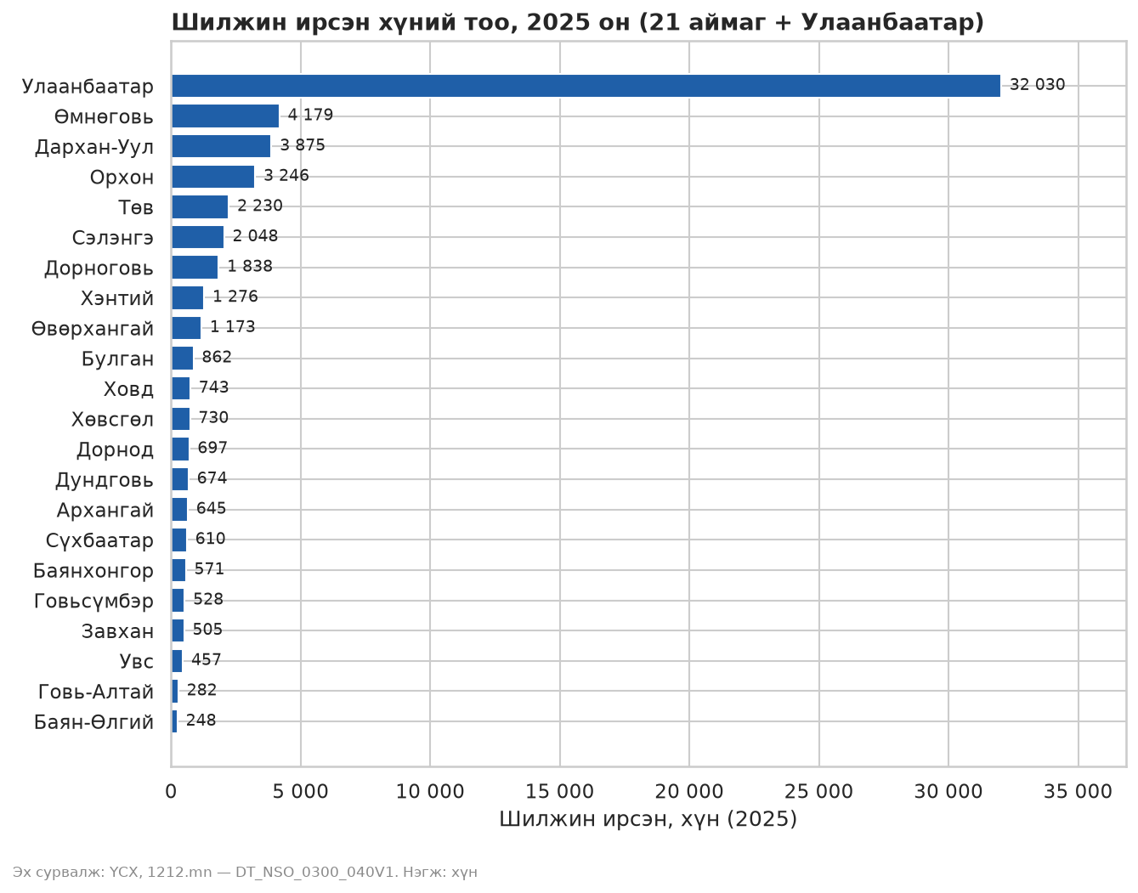
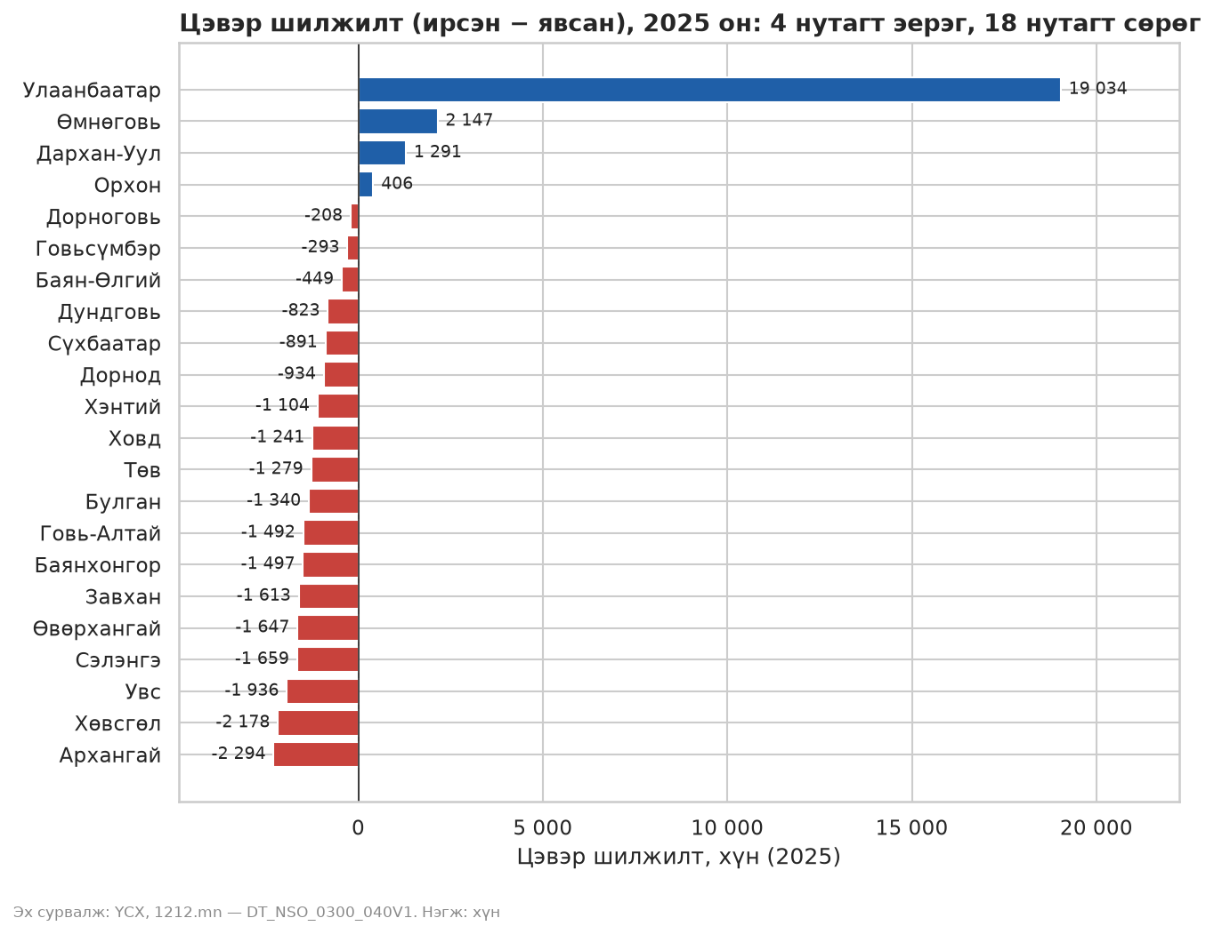
4 · ГОЛ ОЛДВОР I · 2025
Хаашаа ирж, хаана ирсэн нь явснаас давж байна вэ?
54 %
ирсний эзлэх хувь — нийслэл
4
нутагт эерэг
18
аймагт сөрөг
Хариулт: ирсэн олон ≠ цэвэр шилжилт их. Сэлэнгэ: ирсэнээр 6-р, цэвэр шилжилтээр 19-р байр. 21 аймгийн медиан -1 241; Улаанбаатар +19 034 — outlier.
Сангийн функц: plot_bar, rank_table, rank_gap, basic_stats, iqr_outliers
Эх сурвалж: ҮСХ, 1212.mn — DT_NSO_0300_040V1 · Нэгж: хүн · 1983–2025
4
Notes:
СЛАЙД 4 — Гол олдвор I: эрэмбэ ба цэвэр шилжилт (1.5 мин, 4-р гишүүн).
Зүүн график (et.plot_bar, in_mig): 2025 онд Улаанбаатар 32 030 ирсэн — улсын 54 %; хоёрдугаарт Өмнөговь (4 179), Дархан-Уул (3 875), Орхон (3 246).
Баруун график (et.plot_bar, net_migration, color_by_sign): цэвэр шилжилт = ирсэн − явсан. Эерэг зөвхөн 4 нутагт: Улаанбаатар (+19 034), Өмнөговь (+2 147), Дархан-Уул (+1 291), Орхон (+406). 18 аймагт сөрөг; хамгийн их гарах урсгал Архангай (-2 294).
Үзэгчдийн асуултын хариулт: ирсэн олон ≠ цэвэр шилжилт их — Сэлэнгэ ирсэнээр 6-р, цэвэр шилжилтээр 19-р байр (et.rank_gap). 21 аймгийн медиан -1 241, IQR 1 164 (et.basic_stats); Улаанбаатар +19 034 — outlier.
Заавал: сөрөг цэвэр шилжилт бол бүртгэлтэй шилжилтийн шинж, хүн ам цөөрсний нотолгоо биш.

Slide 5
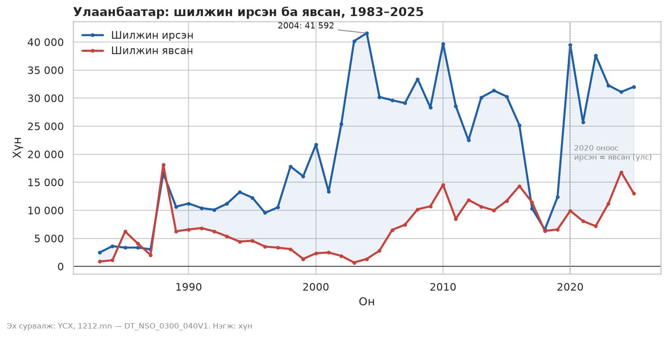
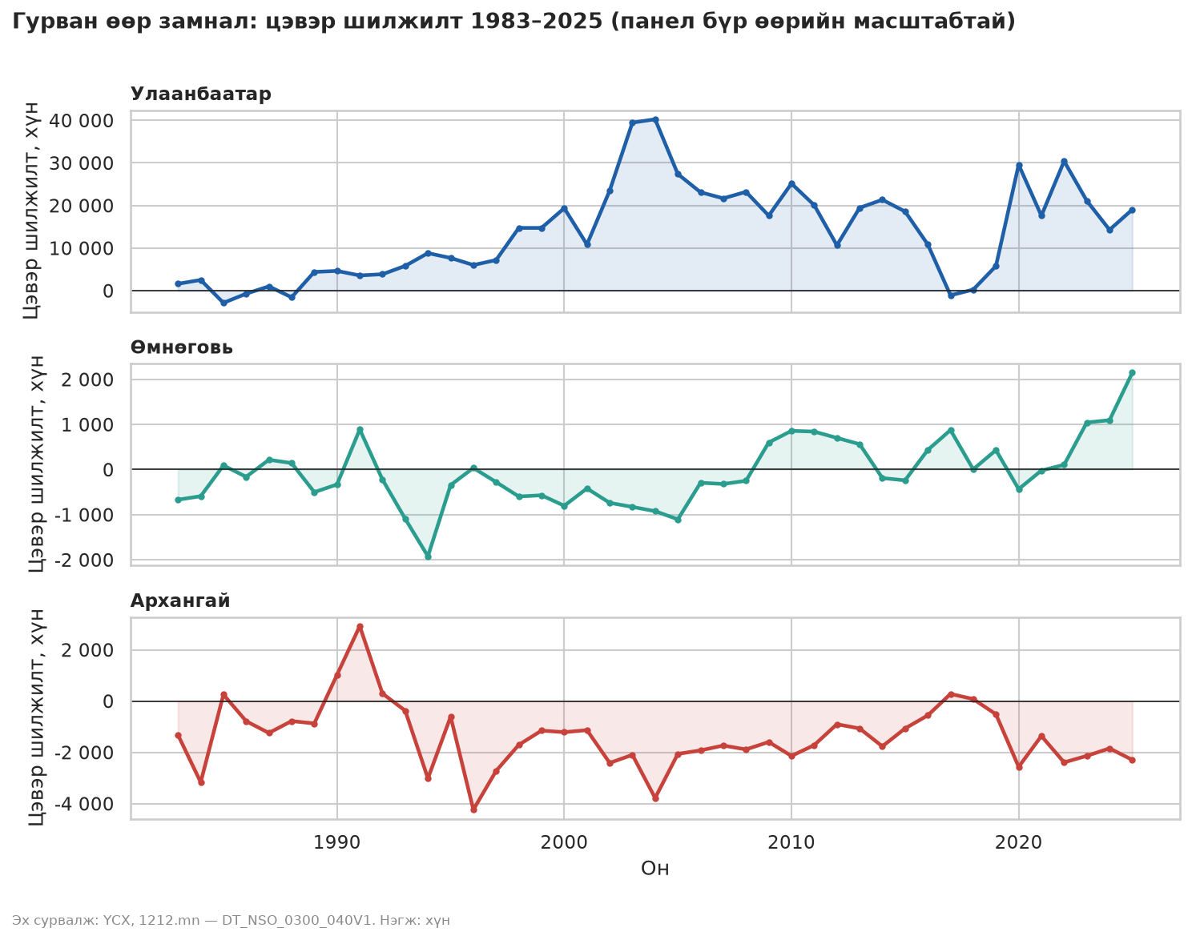
5 · ГОЛ ОЛДВОР II · ДИНАМИК
Үргэлж ийм байсан уу? Нийслэл ба гурван замнал
41 592
оргил 2004
6 568
уналт 2018
26–40 мян.
2020+ жилд
Бүсээр, 2020–2025 эерэг нутаг-жилийн хувь (group_rate): Улаанбаатар 100 % · Төвийн бүс 14 % · Хангайн бүс 6 % · Баруун, Зүүн бүс 0 %. 22 нутгаас 18-т нэг ч эерэг жил байхгүй. Зөвхөн 2020 оноос улсын ирсэн = явсан — өмнөх онуудтай болгоомжтой харьцуулна.
Сангийн функц: plot_line, plot_small_multiples, period_summary, group_rate, national_balance
Эх сурвалж: ҮСХ, 1212.mn — DT_NSO_0300_040V1 · Нэгж: хүн · 1983–2025
5
Notes:
СЛАЙД 5 — Гол олдвор II: динамик (1.5 мин, 4-р гишүүн).
Зүүн (et.plot_line): нийслэлд ирсэн нь бараг үргэлж явснаас олон; оргил 2004 (41 592), 1990 оноос хойш хамгийн бага 2018 (6 568), 2020 оноос 26–40 мян./жил, дундаж цэвэр +22 004.
Баруун (et.plot_small_multiples, кодоор idxmax/idxmin сонгосон): Улаанбаатар тогтвортой орох урсгал (+22 004, 6/6 эерэг); Өмнөговь сүүлийн жилүүдэд эерэг (+656, 4/6); Архангай тогтвортой гарах урсгал (-2 100, 0/6).
et.group_rate (бүсээр, 2020–2025 эерэг нутаг-жилийн хувь): Улаанбаатар 100 %, Төвийн бүс 14 %, Хангайн бүс 6 %, Баруун ба Зүүн бүс 0 %. 22 нутгаас 18-т нэг ч удаа эерэг болоогүй.
Харьцуулах боломж (et.national_balance): зөвхөн 2020 оноос улсын ирсэн = явсан; өмнө нь зөрдөг (1993: -34 395). 2018–2017 оны уналт ба 2020 оны үсрэлт бүртгэлийн өөрчлөлттэй давхцана — шалтгааныг өгөгдөлгүйгээр нэрлэхгүй.

Slide 6
6 · ДҮГНЭЛТ БА ХЯЗГААРЛАЛТ
Бүгд Улаанбаатарыг зорьдог уу? Өгөгдөл юу хэлж байна
Батлагдсан дүгнэлт
Хязгаарлалт
1
Тэргүүлэгч — тийм. 2025: Улаанбаатар ирсэнээр ч (32 030, 54 %), цэвэр шилжилтээр ч (+19 034) тэргүүлнэ.
Зөвхөн бүртгэлтэй шилжилт; сөрөг цэвэр шилжилт ≠ хүн ам цөөрсний нотолгоо.
Абсолют тоо: хүн амын тоогүй тул нэг хүнд ногдох эрчмийг харьцуулахгүй.
2020 оноос өмнө улсын дүнд ирсэн ≠ явсан; Говьсүмбэр 1983–1990 бүртгэлгүй.
Шалтгаан (ажил, уул уурхай, бүртгэлийн дүрэм) өгөгдөлд байхгүй — таамаглахгүй.
Статистик тест хэрэглээгүй: 22 нутаг — бүх нийт, түүвэр биш; EDA хангалттай.
2
«Бүгд» — үгүй. Эерэг зөвхөн 4 нутагт: Улаанбаатар, Өмнөговь, Дархан-Уул, Орхон. 2020–2025 онд 18 нутагт нэг ч удаа эерэг болоогүй.
3
Үргэлж ийм байгаагүй. Оргил 2004 (41 592), уналт 2018 (6 568), 2020 оноос 26–40 мян./жил. Шалтгааныг өгөгдөл хэлэхгүй.
Сангийн функц: дүгнэлт бүр analysis.ipynb-ийн 6.2-т хувьсагчаар хэвлэгдсэн; consistency_checks 7/7 OK
Эх сурвалж: ҮСХ, 1212.mn — DT_NSO_0300_040V1 · Нэгж: хүн · 1983–2025
6
Notes:
СЛАЙД 6 — Дүгнэлт ба хязгаарлалт (1 мин, 4-р гишүүн).
1-р слайдын санал хураалтад эргэн очно. Тэргүүлэгч — тийм: 2025 онд Улаанбаатар ирсэнээр ч (32 030, 54 %), цэвэр шилжилтээр ч (+19 034) нэгдүгээрт. «Бүгд» — үгүй: эерэг зөвхөн 4 нутагт (Улаанбаатар, Өмнөговь, Дархан-Уул, Орхон); 18 аймагт сөрөг, 18 нутагт 2020 оноос нэг ч эерэг жил байхгүй. Үргэлж ийм байгаагүй: оргил 2004, уналт 2018, 2020 оноос 26–40 мянга.
Хязгаарлалт: зөвхөн бүртгэлтэй шилжилт; абсолют тоо; 2020 оноос өмнө мөр бүрэн харьцуулагдахгүй; Говьсүмбэр 1983–1990 бүртгэлгүй; шалтгаан өгөгдөлд байхгүй; статистик тест хэрэглээгүй — 22 нутаг бол бүх нийт.
«Яагаад?» гэвэл: «өгөгдөлд шалтгаан байхгүй; зөвхөн 2020 оноос бүртгэл өөрчлөгдсөн нь харагдана».

Slide 7
7 · АШИГЛАСАН САН
pip install aiaa-eda-team1
VS Code → pip install -e . → GitHub (branch, Pull Request) → python -m build → PyPI → Colab: pip install → import aiaa_eda_team1 as et
cleaning.py
stats.py
plots.py · extra.py
Гишүүн 1 — Цэцэглэн
Гишүүн 1 — Цэцэглэн
Гишүүн 2 — Батука
missing_report
iqr_outliers
strip_text_columns
drop_duplicate_rows
split_totals
flows_wide_to_long
mark_both_zero_as_missing
add_region
basic_stats
group_rate
rank_table
rank_gap
national_balance
period_summary
consistency_checks
fmt
plot_hist
plot_box
plot_corr
plot_bar
plot_grouped_bar
plot_line
plot_scatter
plot_small_multiples
Notebook-д def байхгүй. Сангийн repo: github.com/tsetseglenb0310-spec/aiaa-eda-team1 · Шинжилгээний repo: github.com/tsetseglenb0310-spec/migration-analysis · PyPI: pypi.org/project/aiaa-eda-team1
Эх сурвалж: ҮСХ, 1212.mn — DT_NSO_0300_040V1 · Нэгж: хүн · 1983–2025 · Бүрэн код: analysis.ipynb · Асуулт хариулт: 3 минут
Notes:
СЛАЙД 7 — Ашигласан сан (1 мин, 2-р гишүүн).
Сан aiaa-eda-team1: VS Code дээр .venv орчинд бичсэн, pip install -e . -ээр турьсан, GitHub-д branch + Pull Request-ээр нэгтгэсэн, python -m build → twine upload-аар PyPI-д байршуулсан. Colab-д !pip install -q aiaa-eda-team1, import aiaa_eda_team1 as et.
Гурван модуль: cleaning.py, stats.py (Гишүүн 1), plots.py, extra.py (Гишүүн 2); __init__.py, pyproject.toml — сангийн ахлагч. Notebook-д def байхгүй, 21 функц сангаас дуудагдсан.
Хэрэв асуувал: шинэ функц хэрэгтэй бол Issue → шинэ хувилбар (0.1.1) → Colab-д pip install -U, Runtime → Restart session.
Төгсгөл: «Асуулт байна уу?» — асуулт хариултад 3 минут.

